Slide 1
Urheberrecht und Verbraucherschutz
Dr. Till Kreutzer, iRights.info

Slide 2
Urheberrecht und Verbraucherschutz – ein neues Konfliktfeld
Notes:
Funktionswandel des Urheberrechts
Vom Recht für Profis zum allgemeinen Verhaltensrecht für die gesamte Gesellschaft
Urheberrecht muss sich anpassen, wurde hierfür nicht konstruiert, erfordert konzeptionelle Anpassungen und konkrete Änderungen

Slide 3
Problemfeld 1:
Komplexität
Notes:
Verhaltensrechte für die Gesellschaft müssen leicht verständlich sein. Sind sie nicht.
Beispiel: § 53 UrhG (Kopien für privaten und sonstigen eigenen Gebrauch)

Slide 4
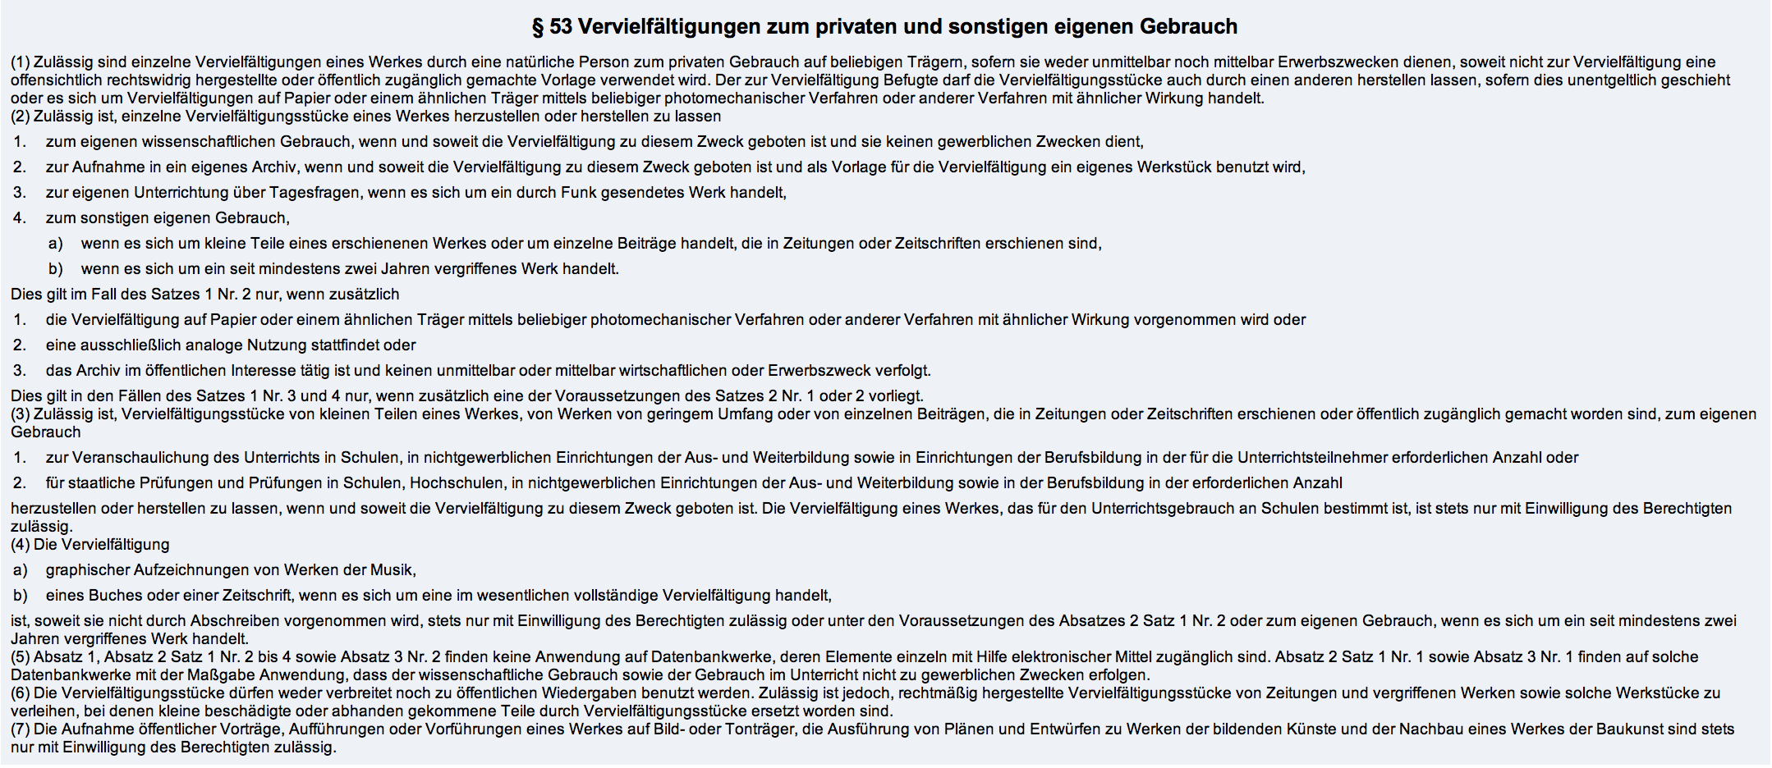
Notes:
Ursache: Gesetzgeber schafft nur noch Kompromisse, Schranken, Schranken-Schranken und Schranken-Schranken-Schranken
Mittel der punktuellen Schrankenbestimmung stößt an seine Grenzen.
Wie sollte es sein? Straßenverkehrsordnung
Alt.: Bereichsausnahme für die private Nutzung?
Vorschlag für konkrete Neuformulierung von § 53 Abs. 1: „Zulässig sind einzelne Vervielfältigungen eines Werkes zum privaten Gebrauch. Der Berechtigte darf die Vervielfältigung auch von einem Dritten herstellen lassen“
Alle weiteren Beschränkungen (kopieren von legalen Quellen, Drittherstellung nur analog/nicht-kommerziell) etc. sind nicht durchsetzbar und kontraproduktiv, da sie nichts ändern, aber das Vergütungsaufkommen schmälern (EUGH – Padawan: Nur Vergütung für tatsächlich zugelassene Nutzung).

Slide 5
Problemfeld 2:
Schrankenbestimmungen sind keine Verbraucherschutzregeln!
Notes:
Dass Urheberrecht verbraucherschutzrechtliche Aspekte enthält, wird vom Gesetzgeber nicht anerkannt (einseitiger Fokus auf Interessen der Rechteinhaber).
Verbraucherschutzrelevante Schrankenbestimmungen nicht als solche anerkannt
Bsp: Privatkopieschranke – dient nach Gesetzgeber nur Schutz der Rechteinhaber
Bsp: Schutz technischer Maßnahmen ./. Privatkopieschranke
Problem: Erschwert Einführung/Fortentwicklung nutzerfreundlicher Regelungen.
Interessenausgleich nicht gewährleistet

Slide 6
Problemfeld 3:
Privatisierung des Interessenausgleichs
Notes:
Verträge regeln Nutzung digitaler Dienste und Produkte
Anbieter machen die Regeln
Nutzungsfreiheiten müssen vertragsfest sein, sonst wertlos, da durch allgegenwärtige Verträge beliebig abdingbar

Slide 7
Problemfeld 4:
Verbraucherabmahnungen
Notes:
Massenhaft verstoßen Verbraucher gegen Urheberrecht – Gründe: Komplexität, mangelnde Akzeptanz, unfaire Regelungen
Ökonomische Bedrohung der Bevölkerung
Abmahndeckelung (97a Abs. 2 UrhG) offenbar keine Lösung. Gerichte wenden nicht an, zu viele unbestimmte Rechtsbegriffe, Problem: Rechteinhaber trägt Kosten teils selbst.
Nachhaltige Lösung: Legalisierung massenhafter Nutzungshandlungen gegen Vergütungen
Kurzfristige Lösung: Deckelung der Gegenstandswerte bei Abmahnungen wegen Urheberrechtsverletzungen durch Privatnutzer.

